Slide 1
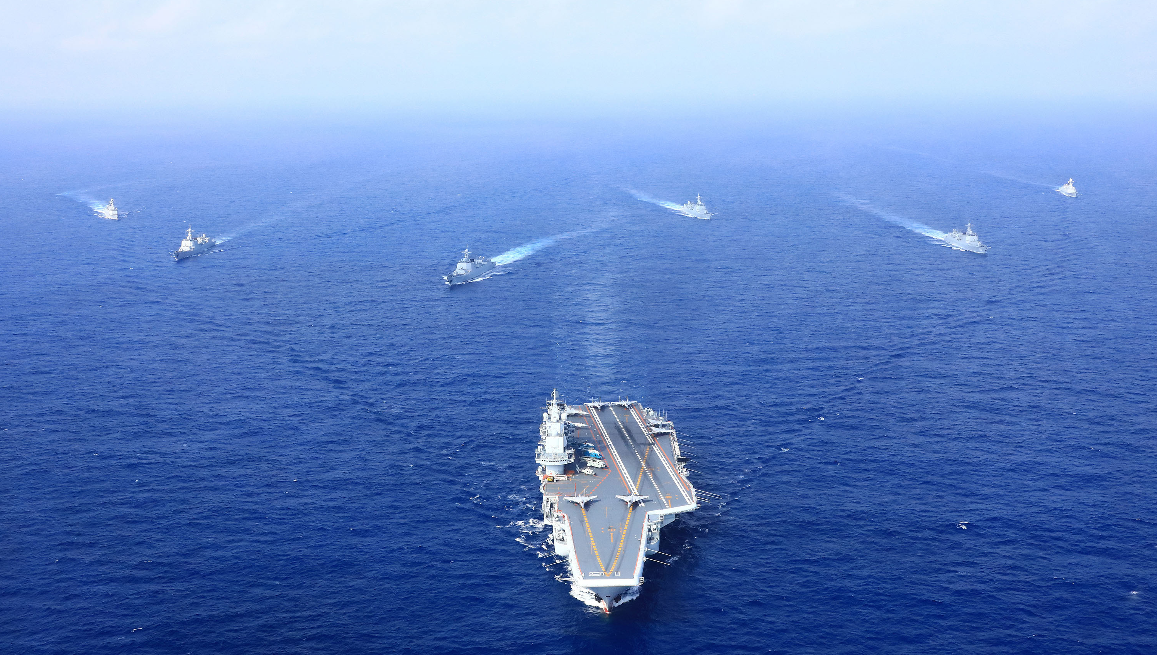
中国001型航空母舰及其舰载机模型
——航空航天组
展示人：张锦程
参与者：王艺霏、王雨田、王平、于涵

Slide 2
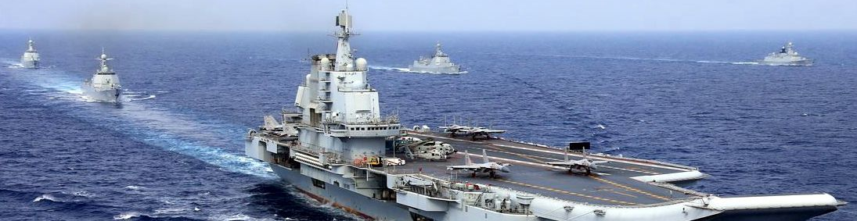
目录
01
02
03
04
灵感来源
结构设计
表面处理
团队协作

Slide 3
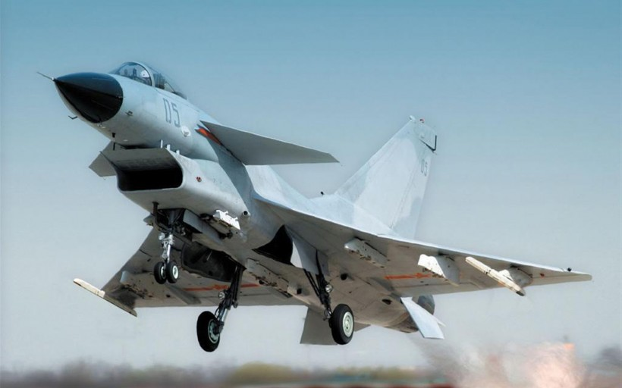
壹
灵感来源

Slide 4
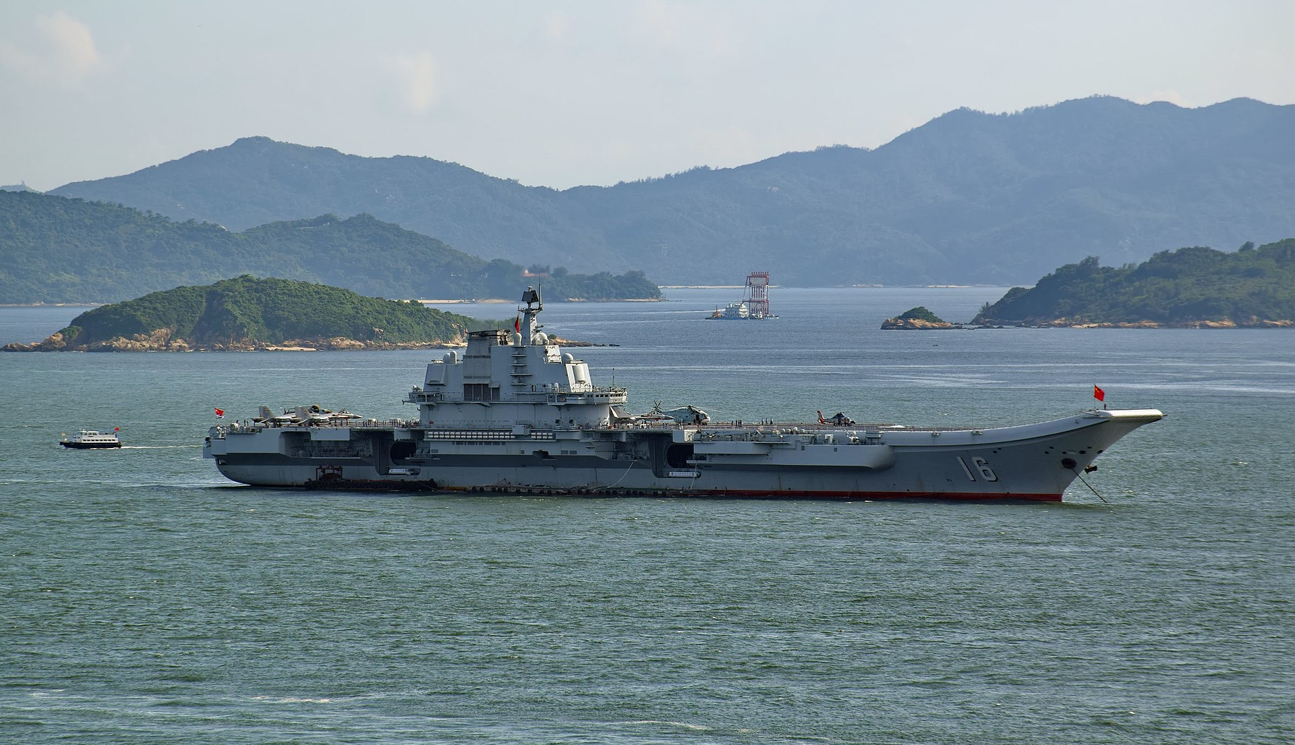
“辽宁号”航母
2000年6月，“瓦良格”号航母离开黑海造船厂，但其在运往中国时受到土耳其政府的阻挠，直到2002年3月3日方获准利用拖船将尚未完成舾装无自航动力的瓦良格号航空母舰拖往中国大连。
中国人民解放军海军第一代及第一艘航空母舰。舰名源自其改造地辽宁省。
⁰¹
⁰²
2012年9月25日，该舰在大连正式交付中国人民解放军海军，命名为“辽宁舰”。
2013~2016年，两次赴南海进行远洋训练，以形成初步力量。
2016年11月，解放军宣布辽宁号航母战斗群已具备作战能力，将开始执行战斗任务。
⁰³

Slide 5
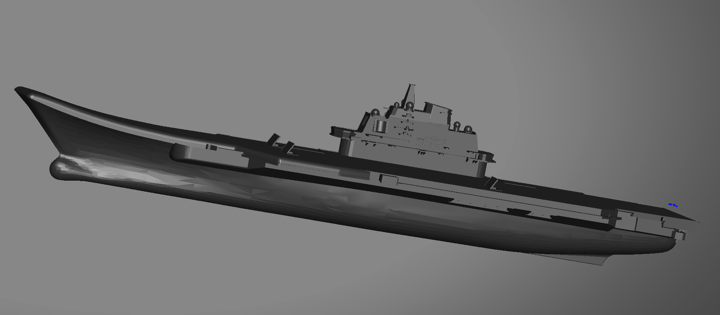
模型设计考虑及创新
历史意义：从瓦良格到辽宁舰
可实现性：底部细节少，方便进行打印和去除支撑
细节：舰岛、舰体基本按照辽宁舰实际尺寸缩小
创新：航空航天？——航母！

Slide 6
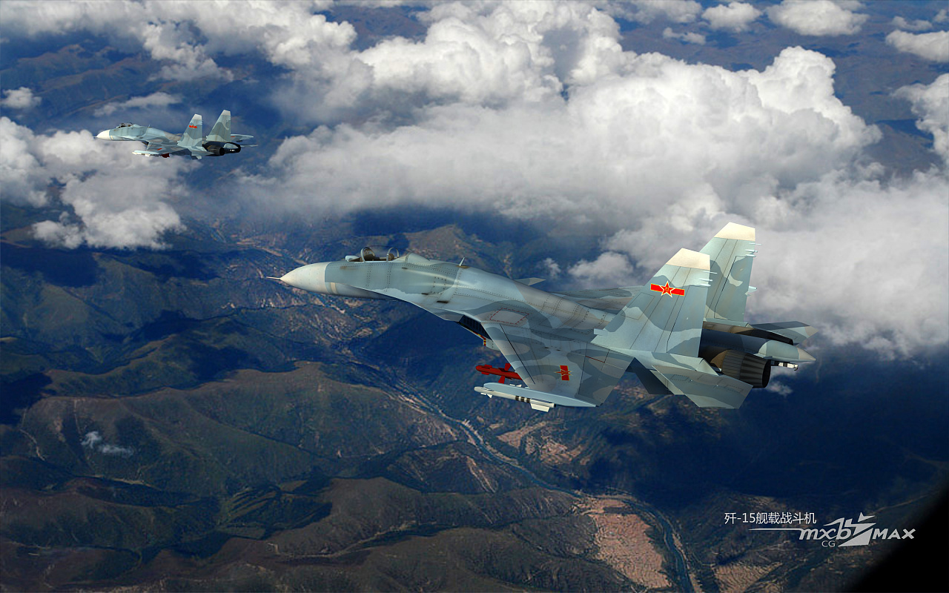
模型舰载机部分
歼-15是一款30吨级重型舰载型第四代战斗机，以从乌克兰取得苏联舰载机的原型机作为参考），并独立研发定型而成，同时由沈阳飞机工业集团以歼-11B战斗机的生产为基础制造，是中国海军的第一代舰载机。

Slide 7
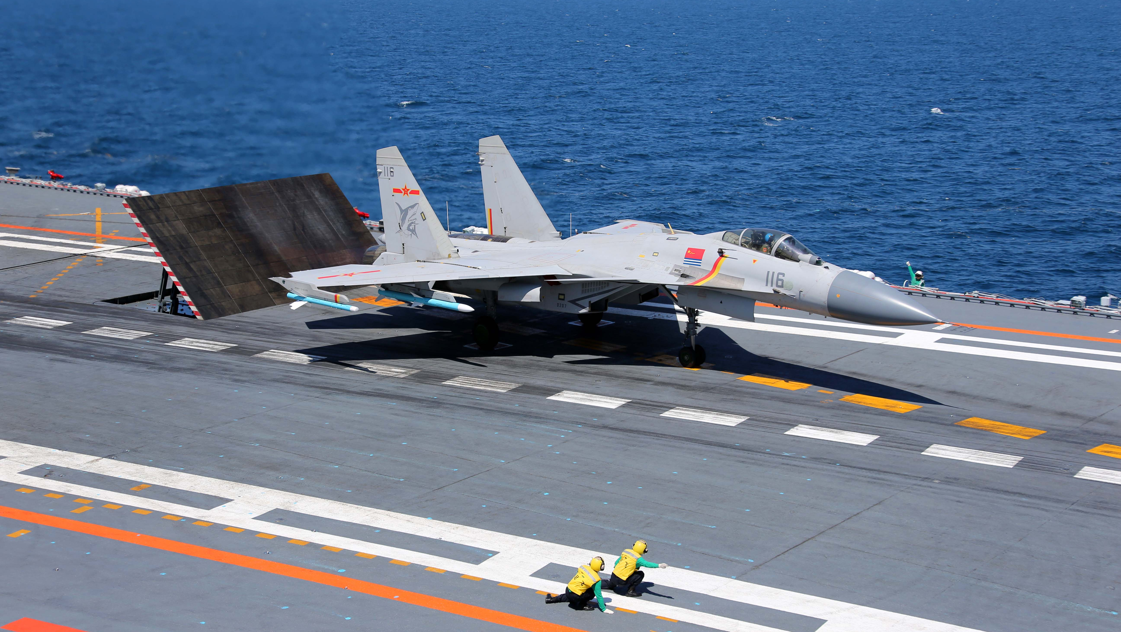
长度 22.28米（73英尺）
翼展 14.70米（48英尺25吋）
折叠后 7.40米（24英尺25吋）
高度 5.9米（19英尺5吋）
翼面积 62.04平方米; 667.80平方英尺
空重 17,500公斤（38,600磅）
正常起飞重量 27,000公斤（60,000磅）
最大起飞重量 33,000公斤（72,752磅）

Slide 8
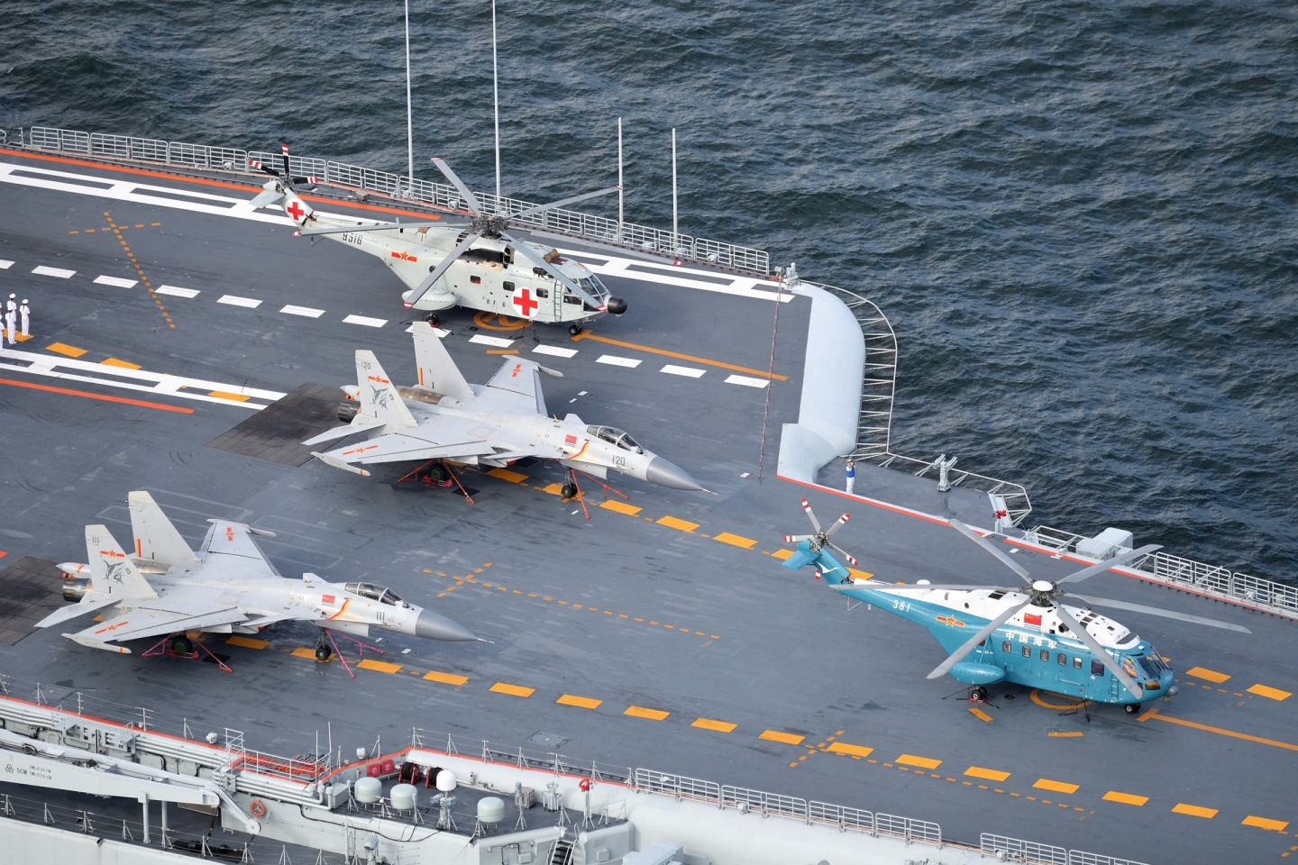

Slide 9
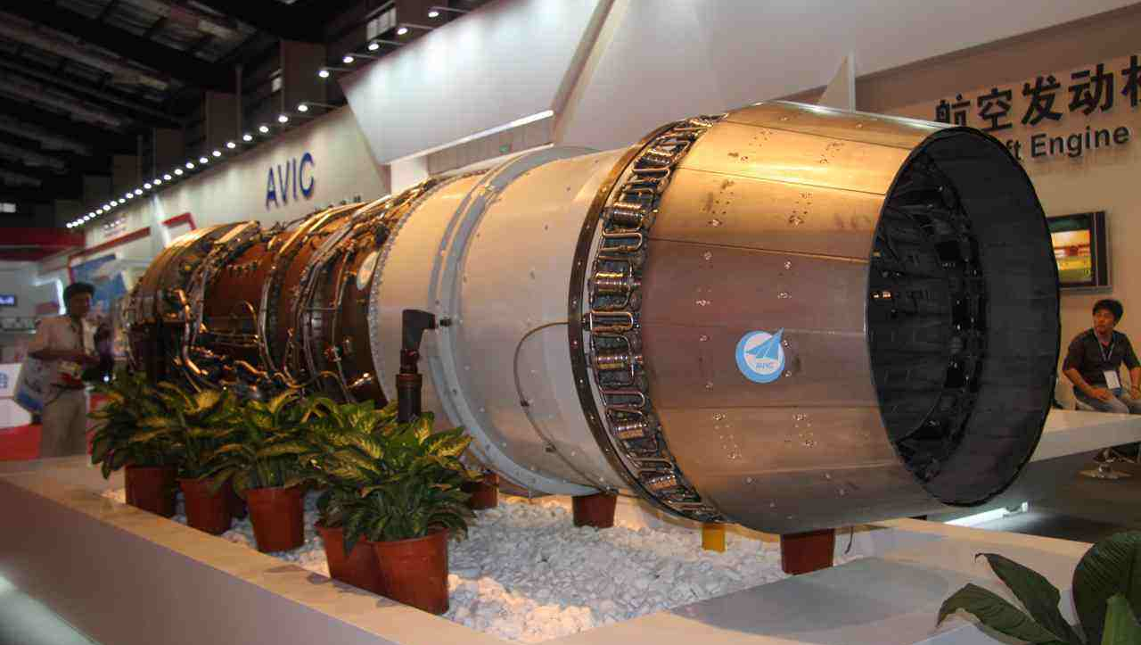
发动机涡轮叶片的传统与3D打印制造过程
——叶片的数控加工、3D打印以及铸造工艺
涡轮叶片是发动机最重要的零件之一，采用的材料价格往往非常昂贵。作为典型的自由曲面零件，涡轮叶片的一个重要特点就是薄，加工时易变形，并且材质通常为蒙乃尔合金、钛和镍为基础的难加工合金材料，更增添了加工的困难度，同时对加工工艺与加工用的刀具提出了更高的要求。

Slide 10
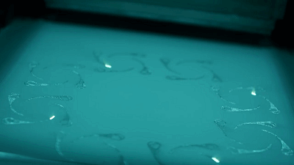
一. 数控加工工艺
叶片的数控加工工艺，包含装夹方法、数控编程、切削工艺、颤振抑制、在线检测、辅助工艺等。对材料的浪费极为严重。
二. 3D打印工艺
包括西门子和霍尼韦尔在内的公司已经开始使用3D打印制造涡轮叶片。3D打印的制造优势不仅体现在节省材料、降低成本，更体现在大幅缩短叶片的生产制造时间。西门子工程师采用增材制造技术生产的一种新型燃气轮机叶片，从设计到生产的整个周期可以从两年缩短至两个月，大大提高了生产效率。
西门子采用激光打印技术制造涡轮叶片

Slide 11
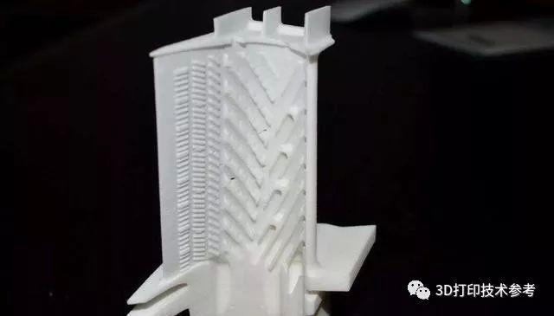
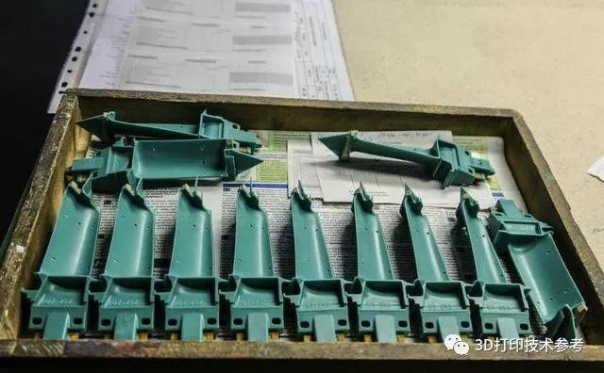
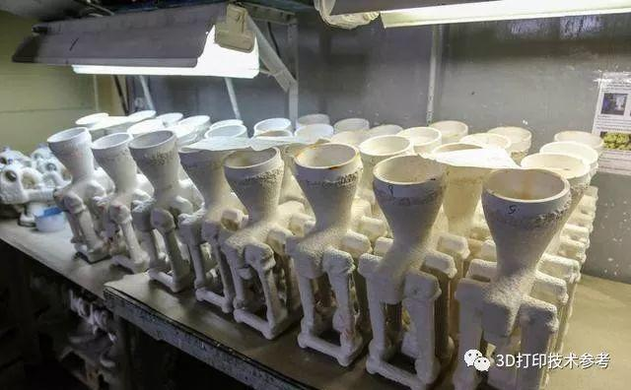
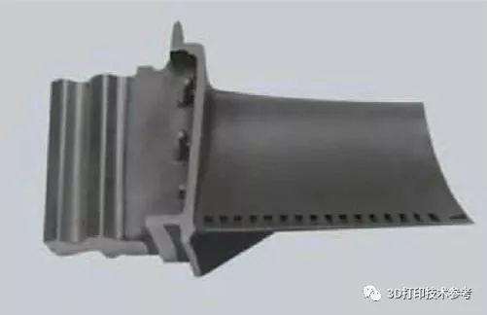
三. 铸造工艺
涡轮叶片铸造工艺主要由模具制造（包括外形模具和型芯模具）、制芯、制蜡模、制壳、浇注、脱壳脱芯、检验等主要工序组成。
叶片陶瓷型芯
包裹型芯的蜡模
待浇注的型壳
叶片铸件
叶片铸件表面无金属光泽，通过后续的机加、打孔、抛光打磨等工序后，才是我们通常见到的状态。这道工序对于3D打印的叶片也是必不可少的。

Slide 12

除上述加工方式外，涡轮叶片还有多种加工方式，为保证安全运转，叶片还需要经过尺寸和形状检测以及裂纹检测等。相比较而言，3D打印相比数控加工和铸造有着很多优势，但有时候还要根据使用情况的不同选择最佳的制造方式，如单晶叶片等，3D打印目前还无法实现。

Slide 13
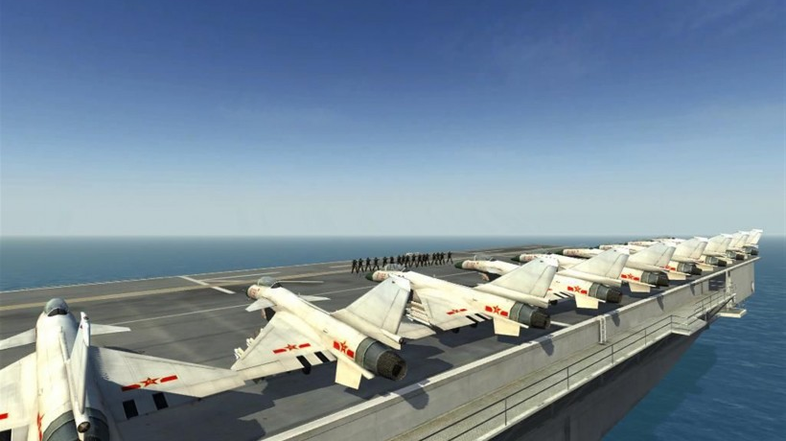
贰
结构设计

Slide 14
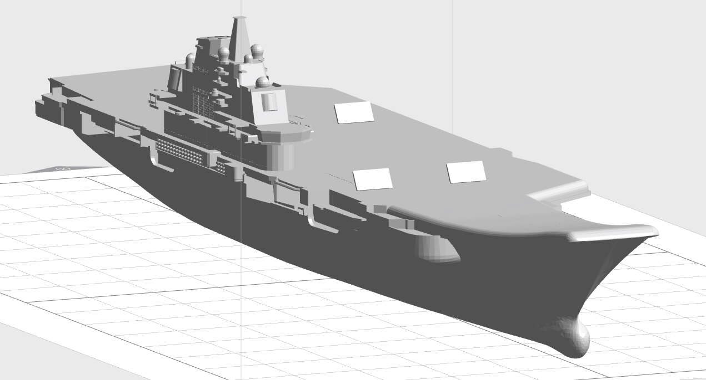
注：航母部分

Slide 15
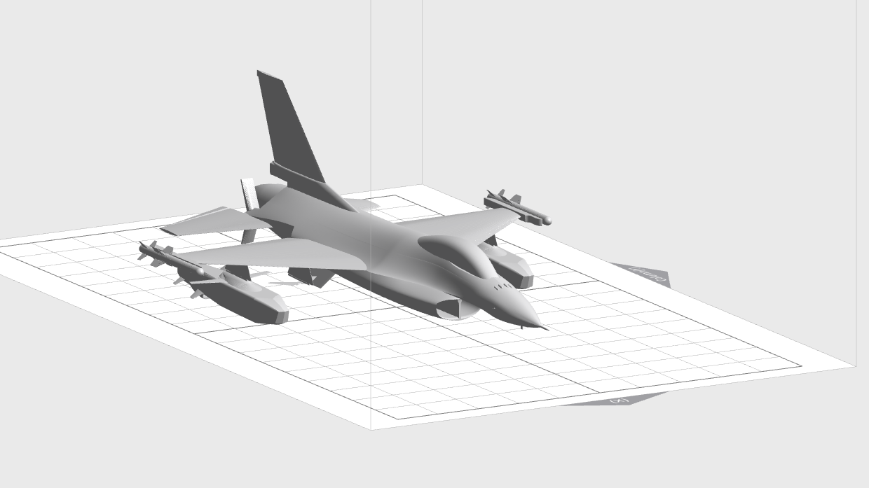
注：舰载机部分

Slide 16
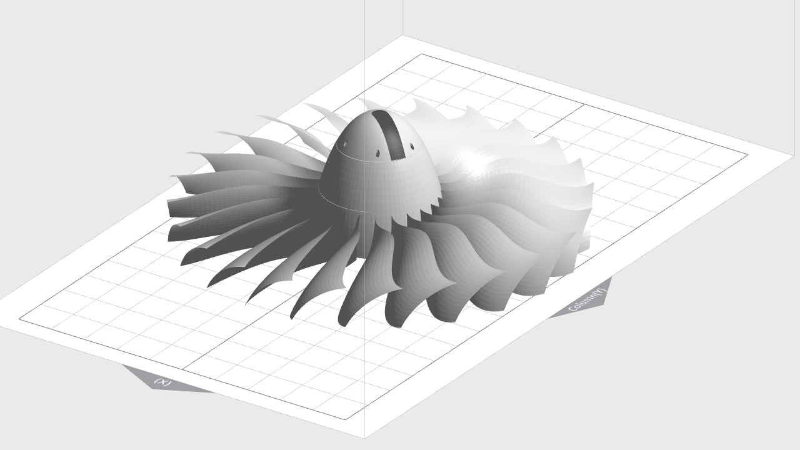
注：涡轮叶片部分

Slide 17
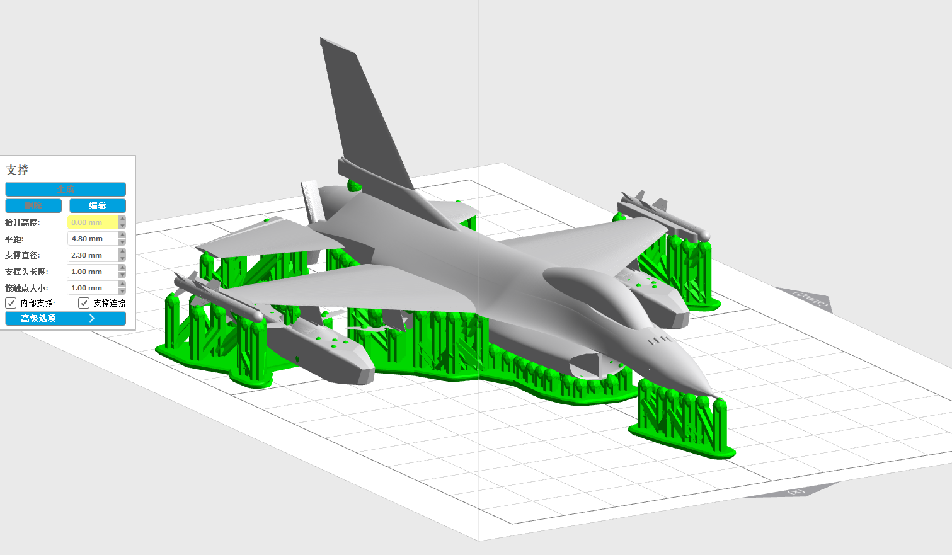
注：模型支撑示意图

Slide 18
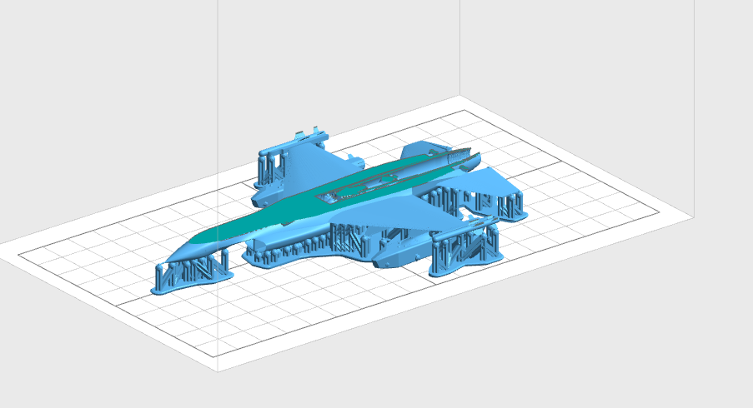
注：模型切片示意图

Slide 19
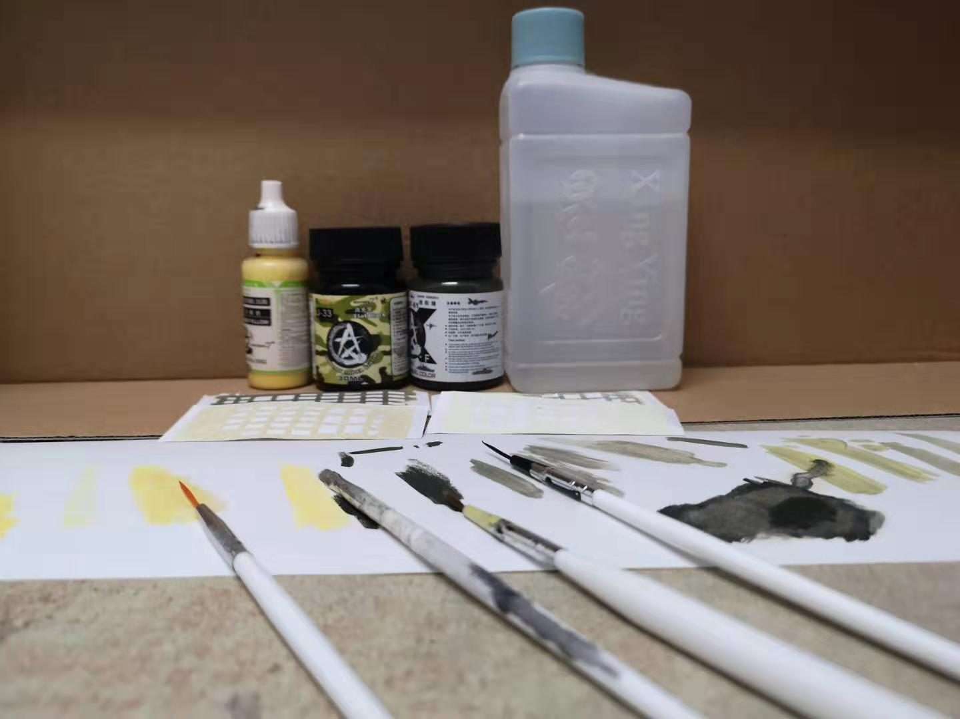
叁
表面处理（原定）

Slide 20
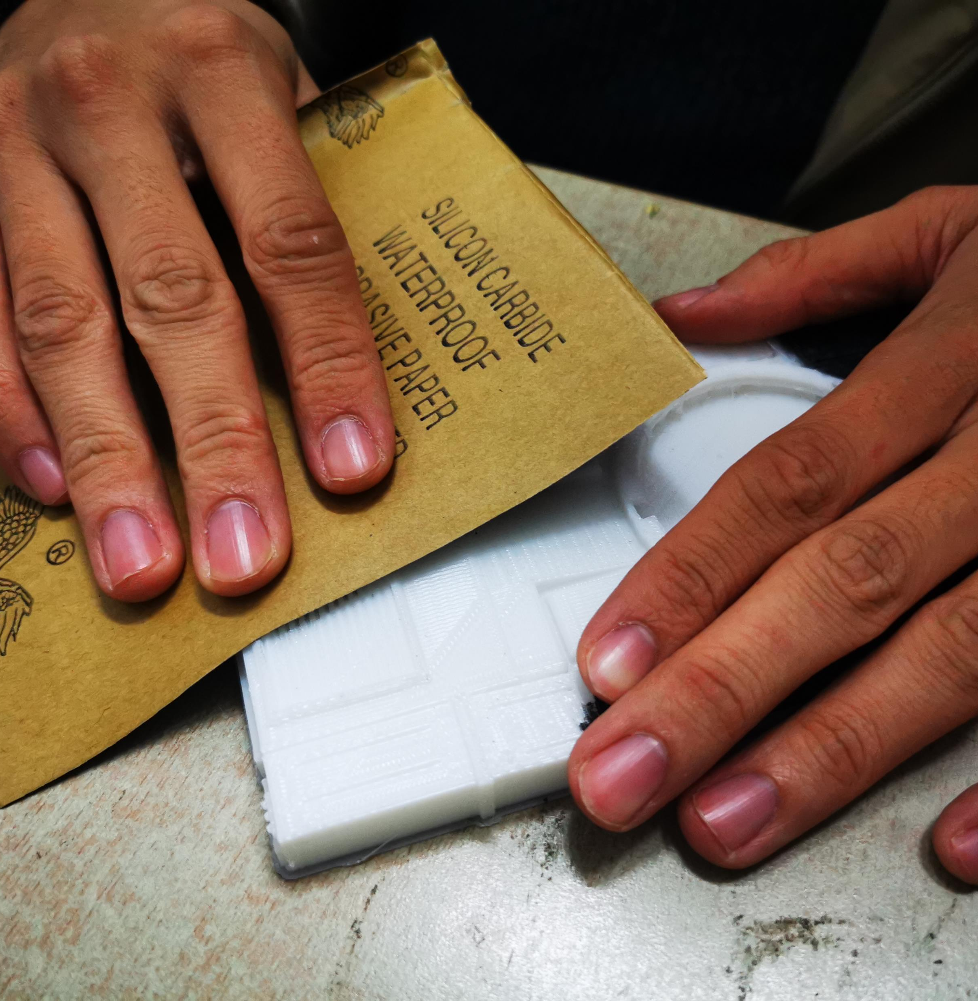
表面处理——打磨

Slide 21
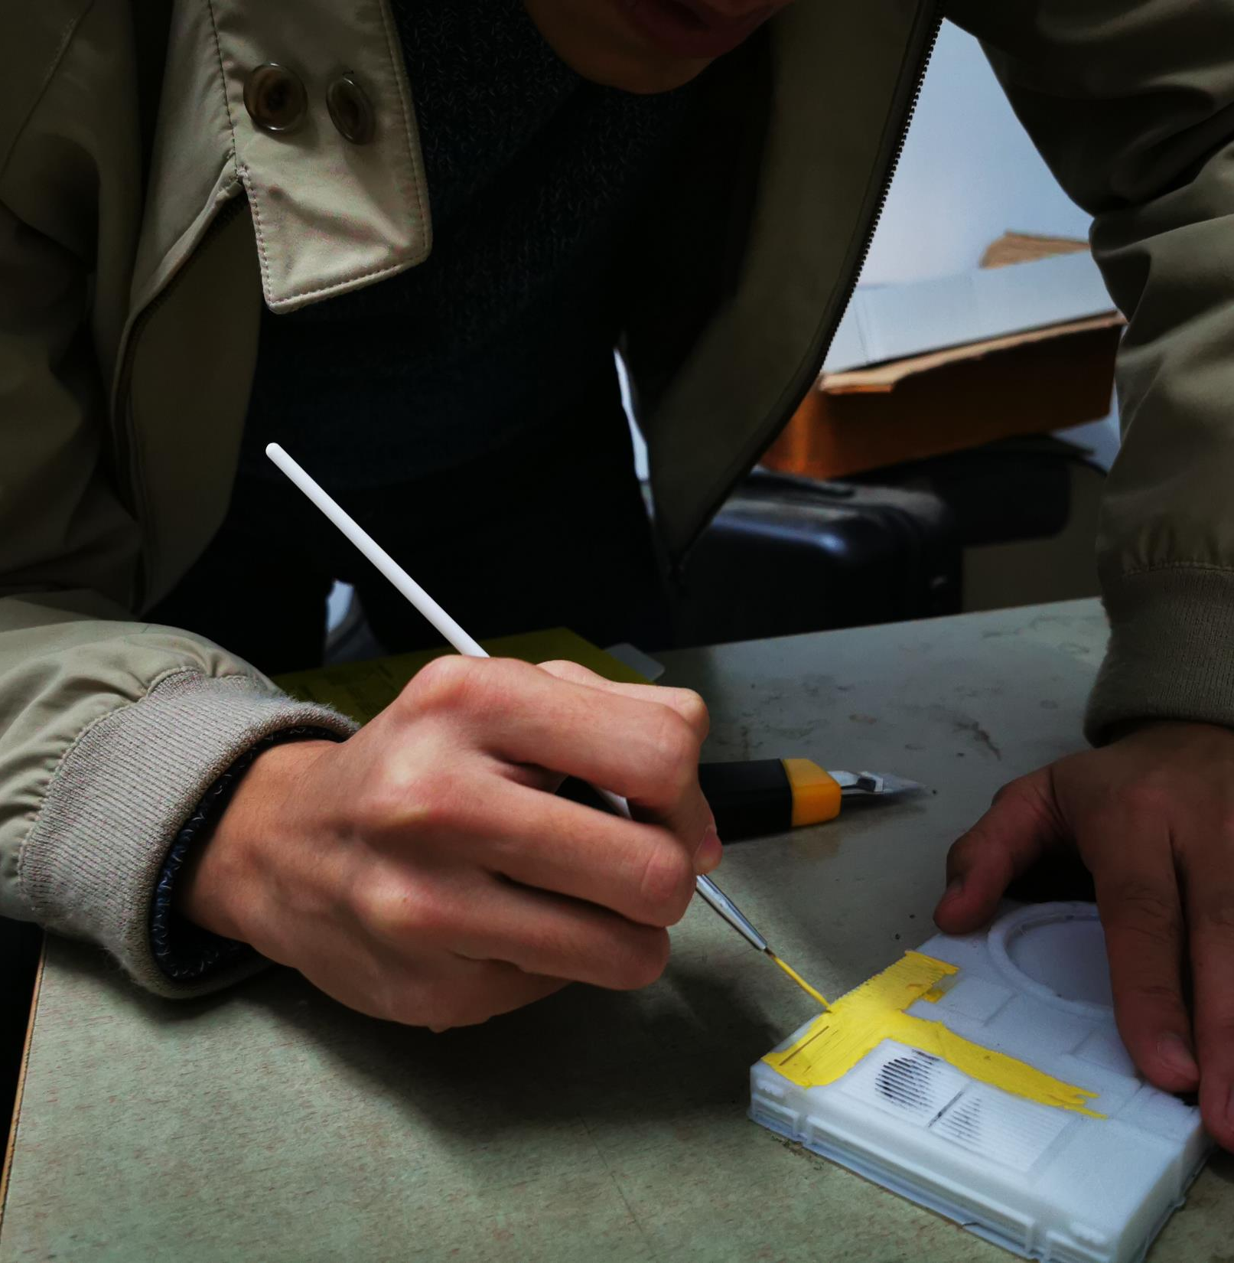
表面处理——补土

Slide 22
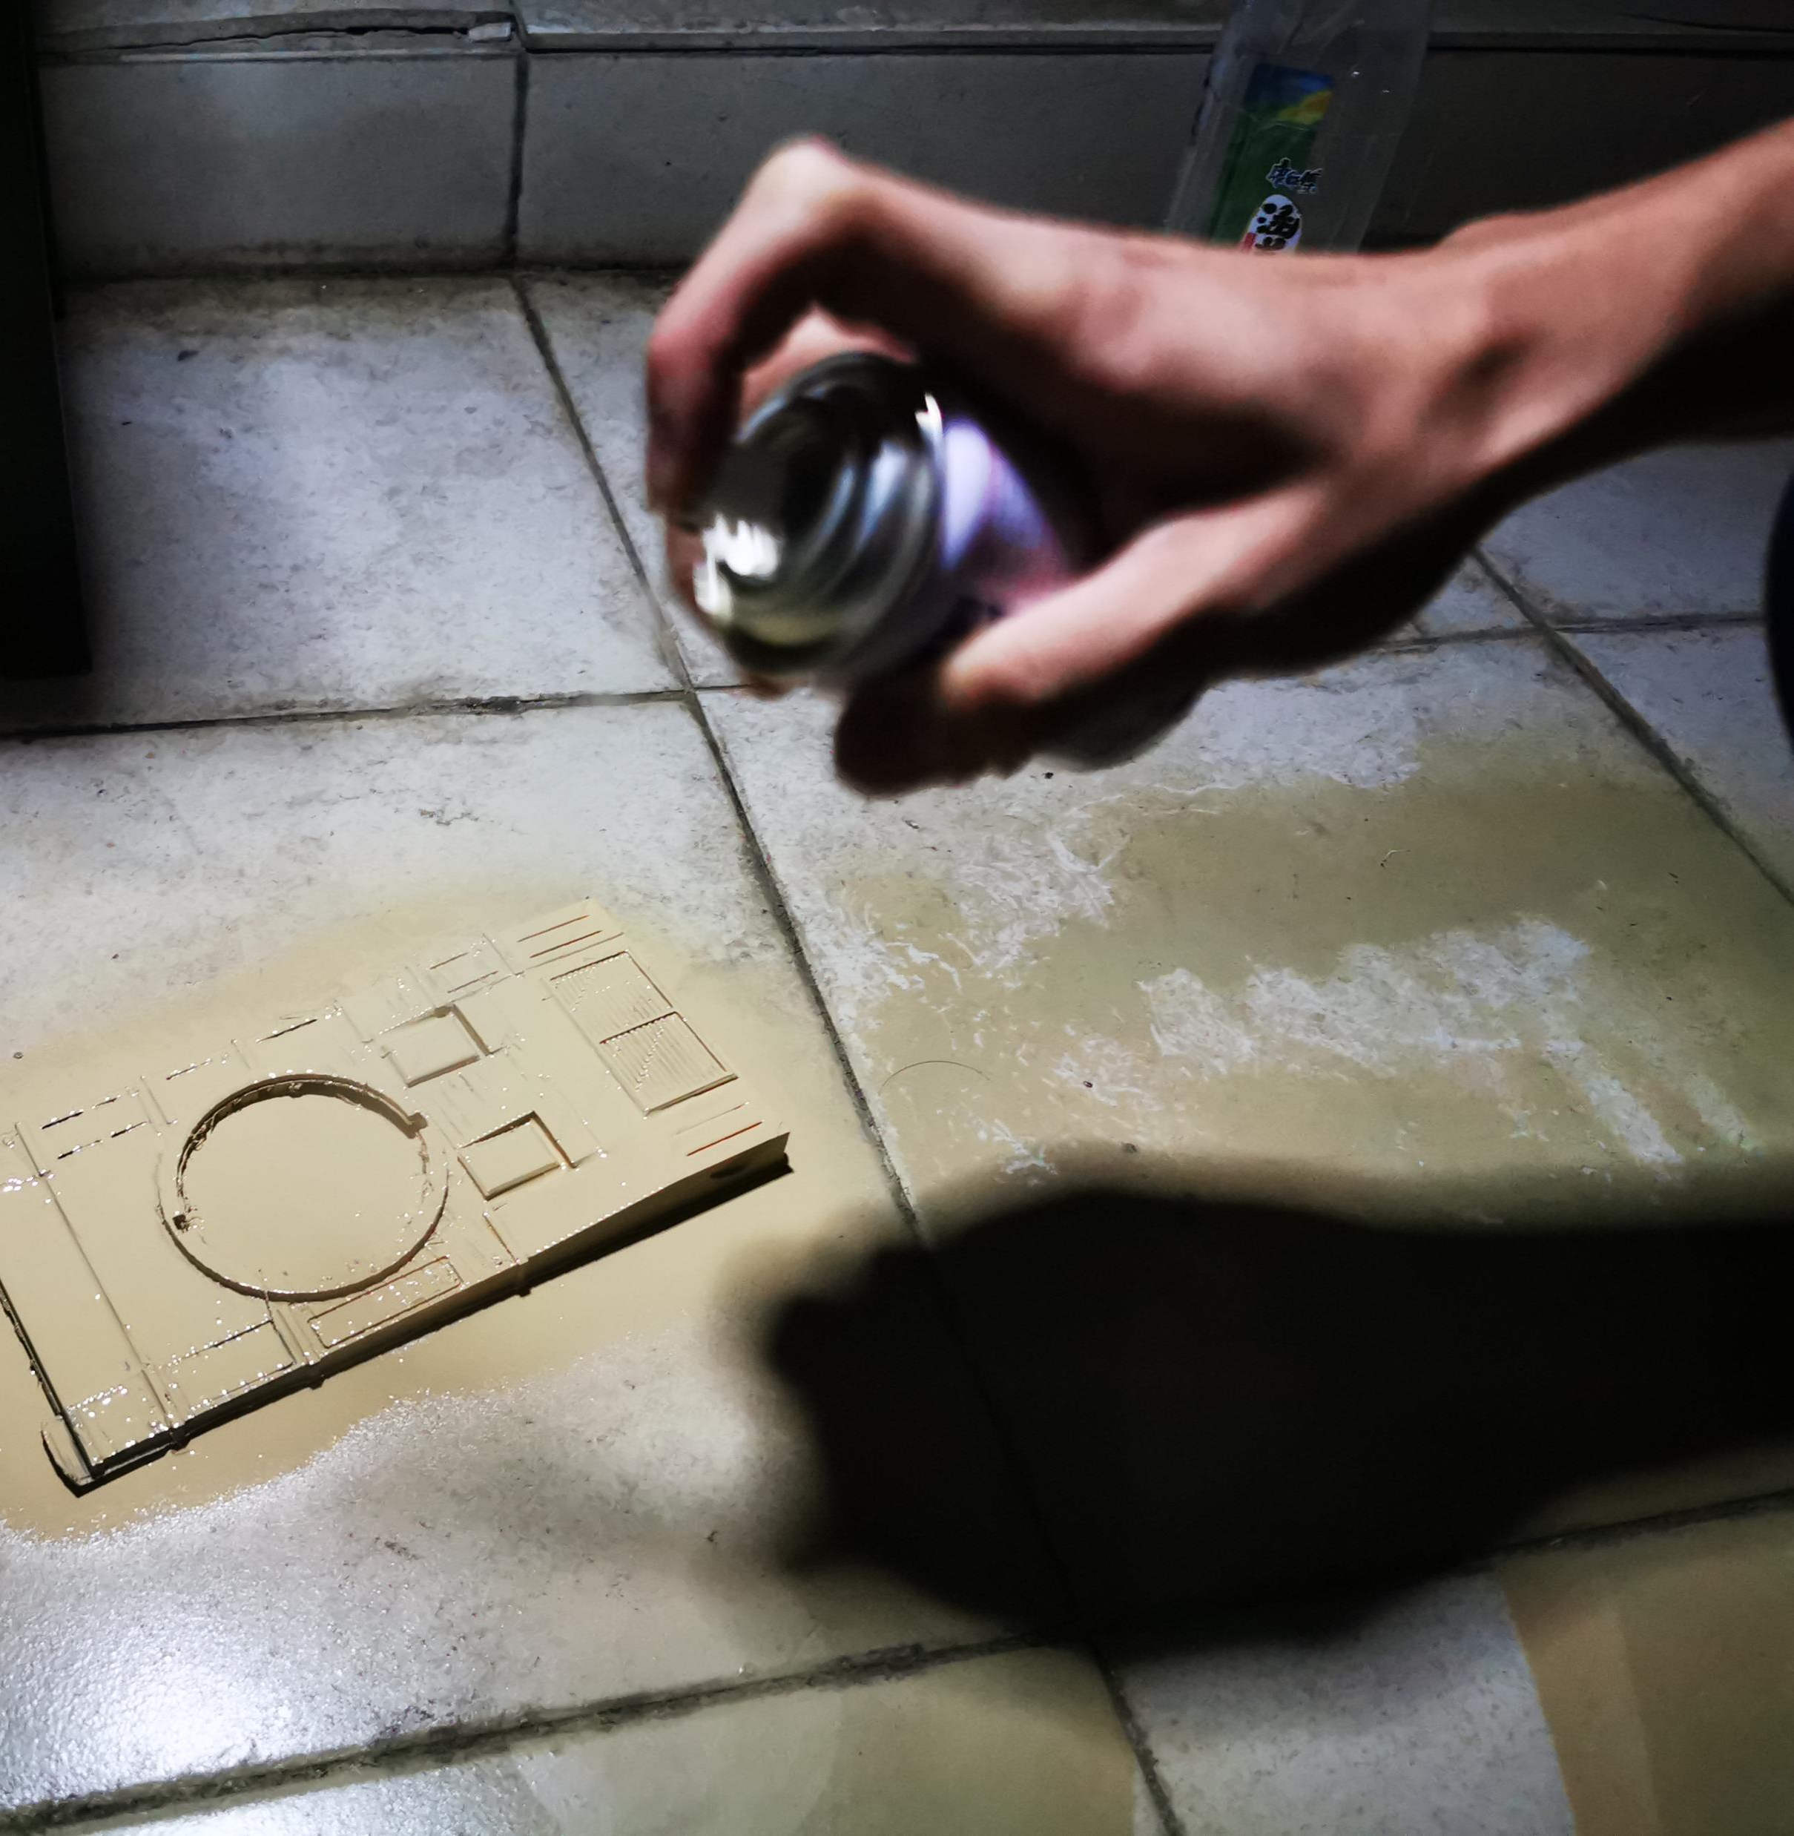
表面处理——喷漆

Slide 23
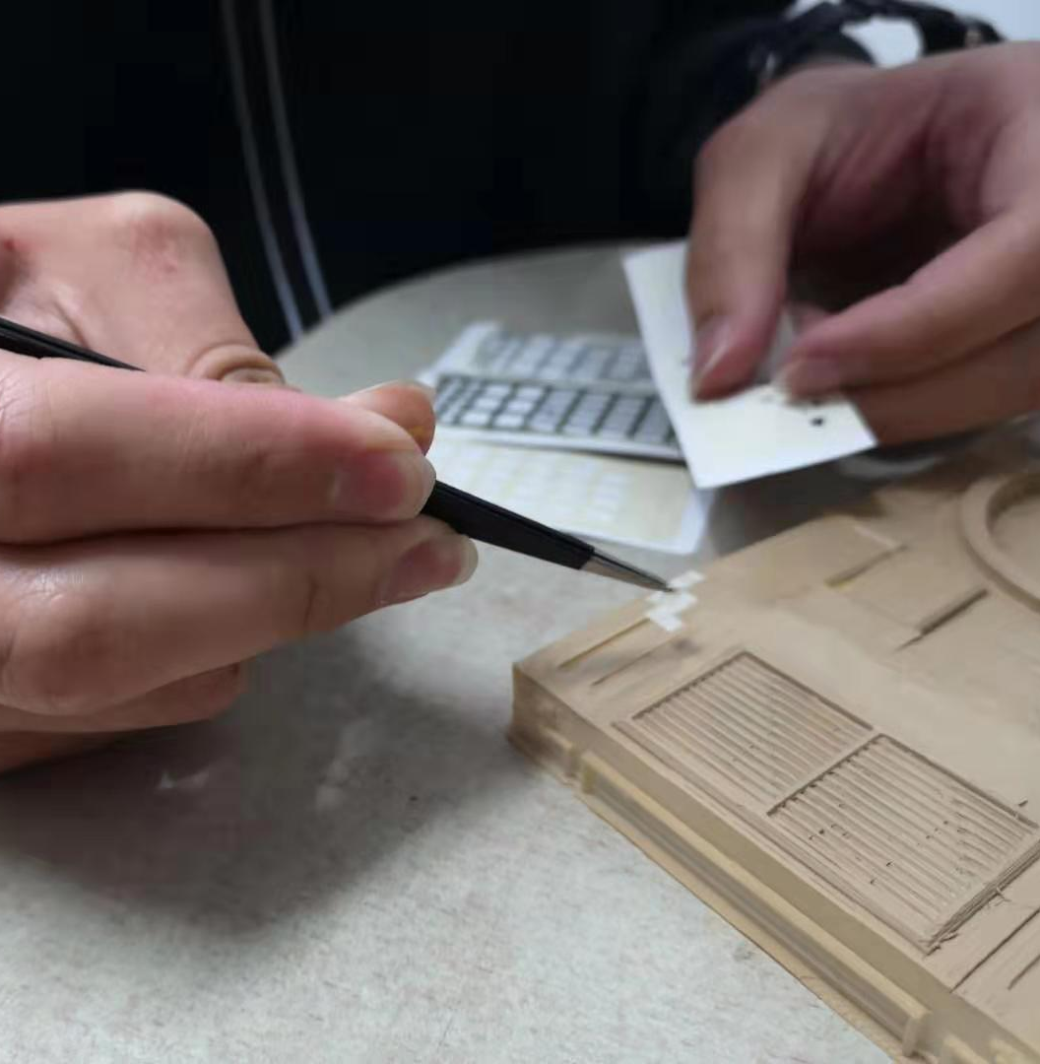
表面处理——涂装

Slide 24
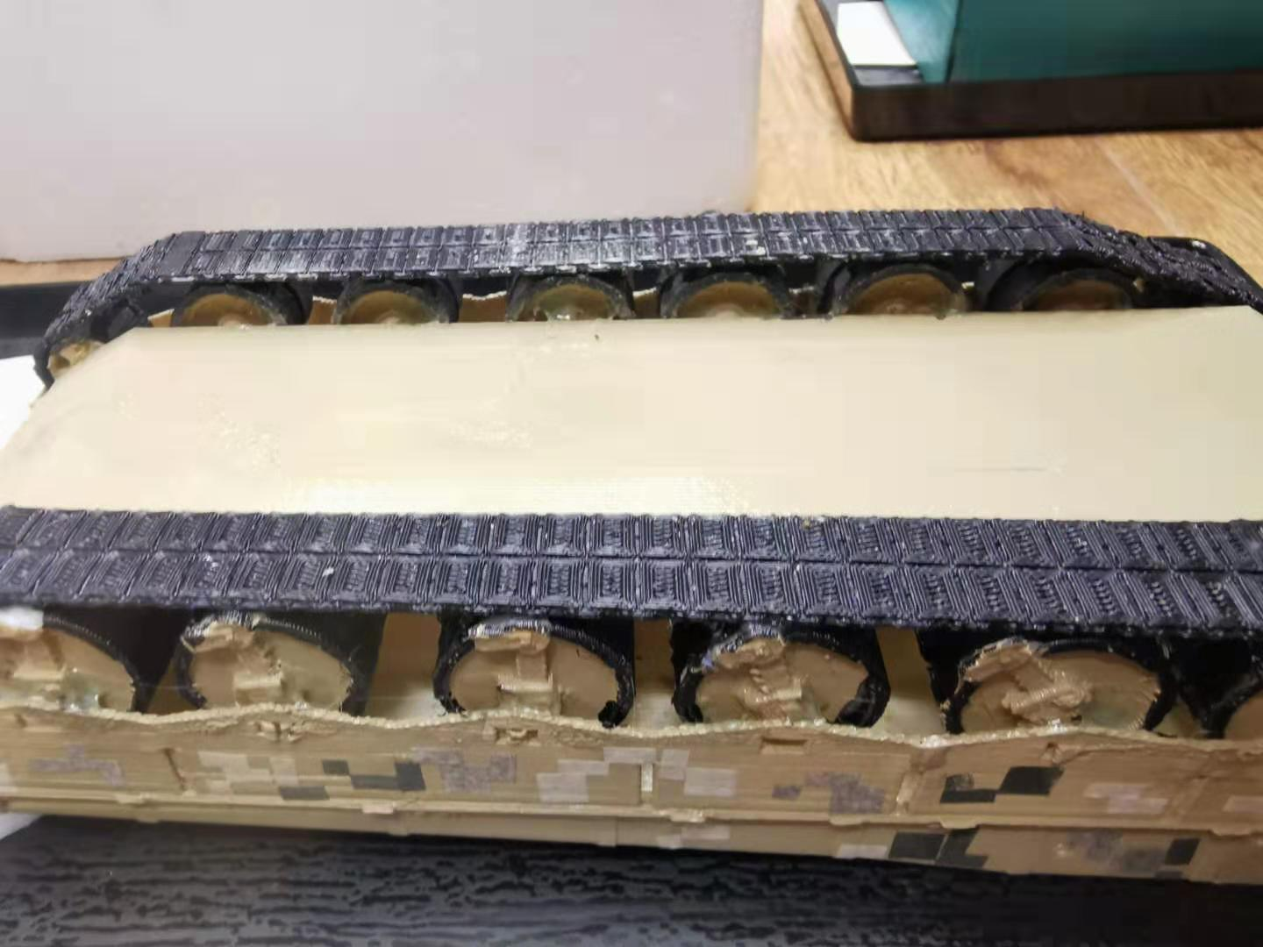
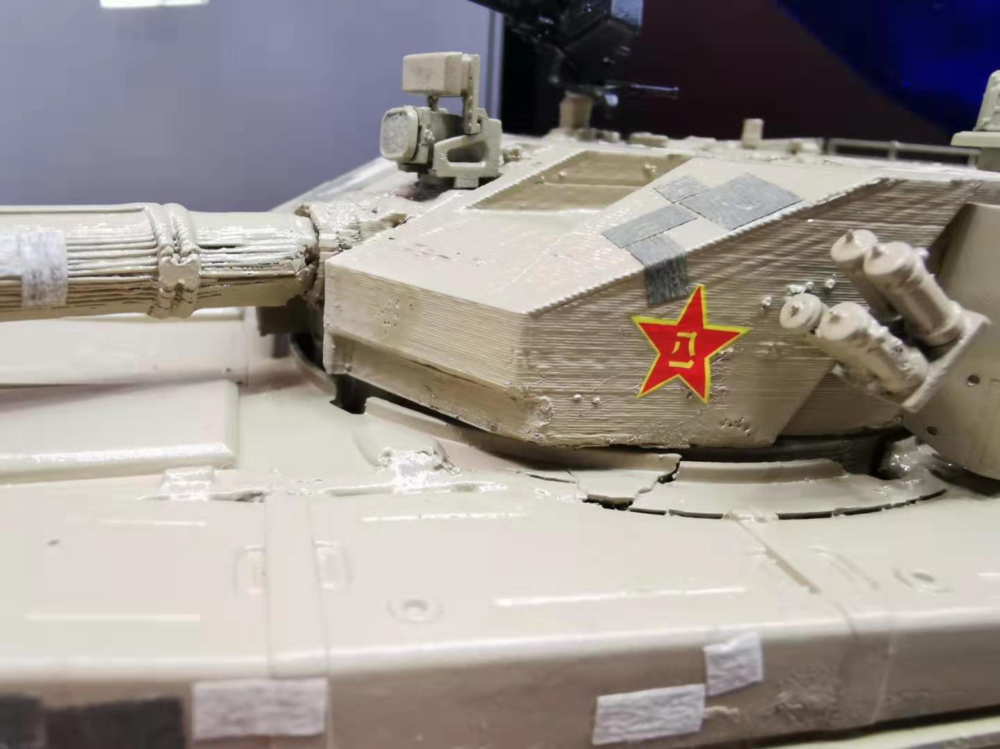
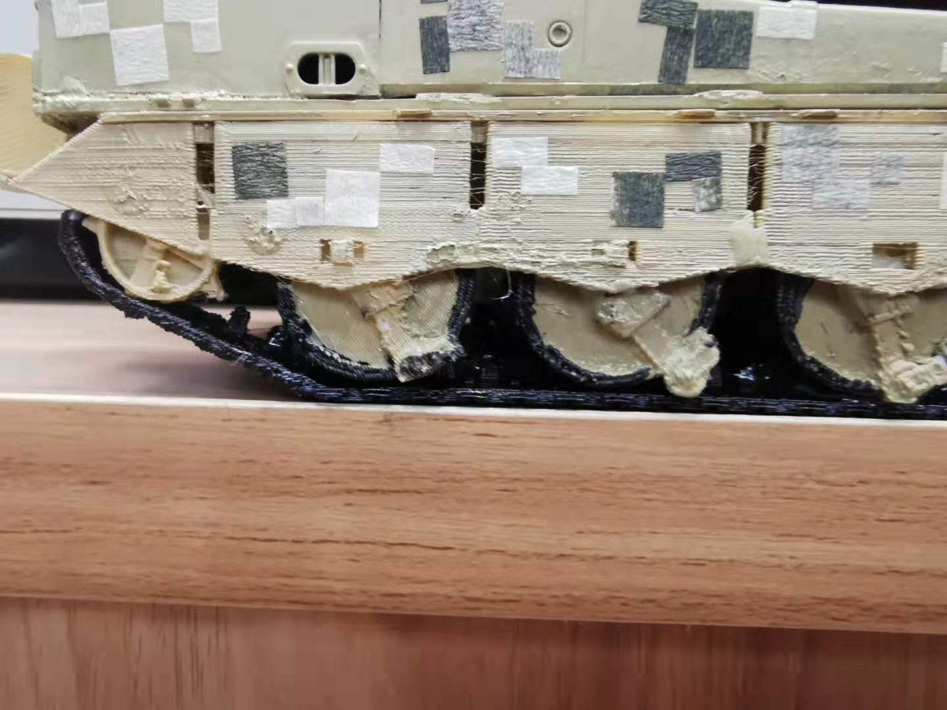
不同部位表面处理策略——
部分表面利用原有3D打印痕迹营造真实感

Slide 25
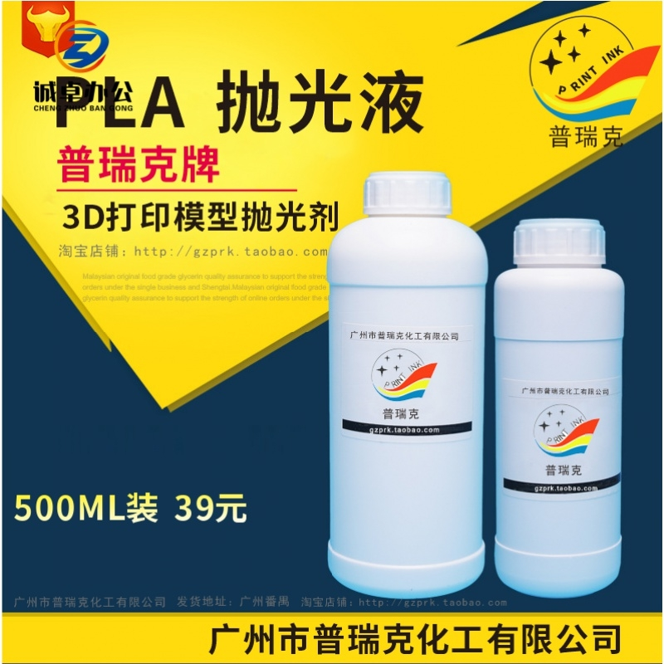
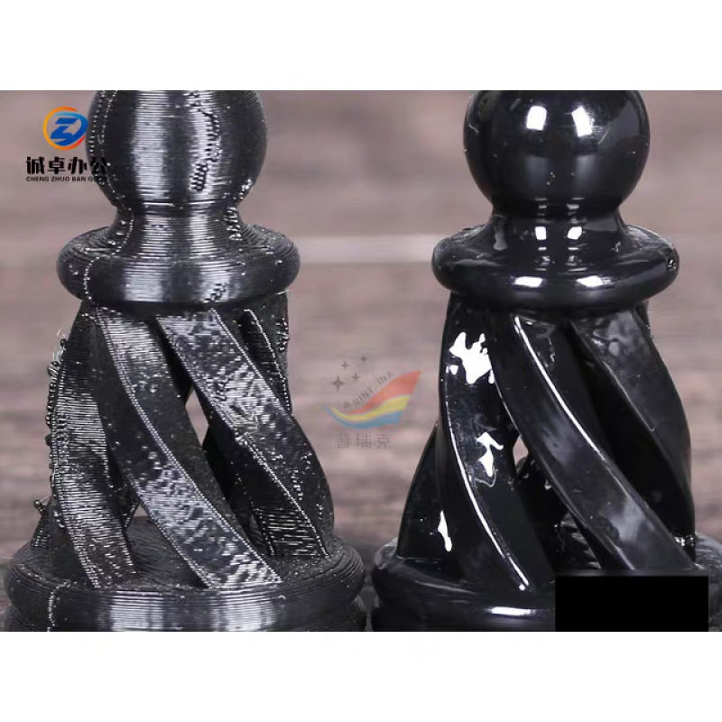
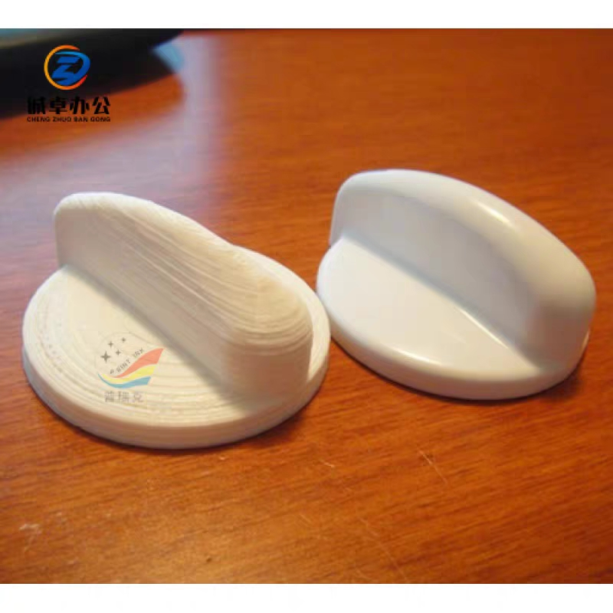
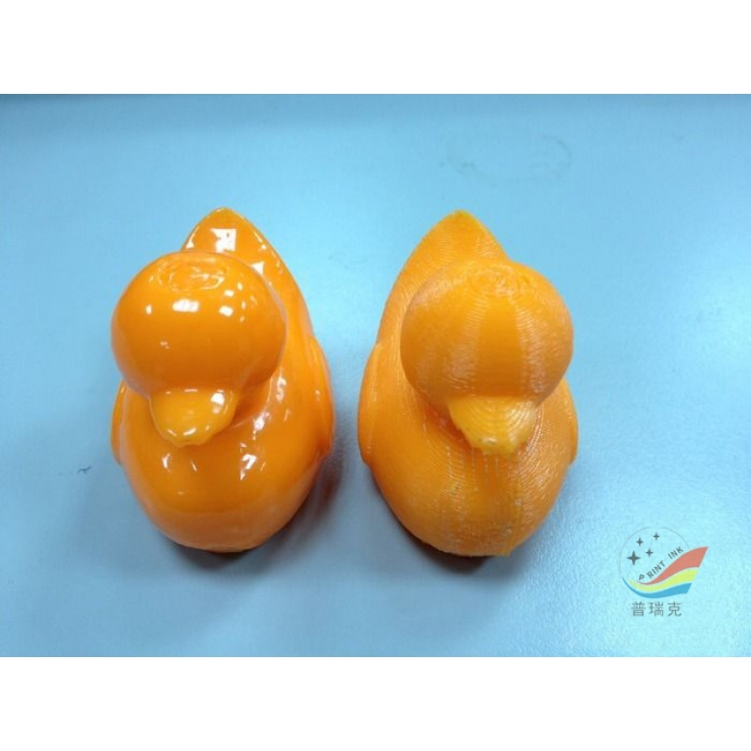
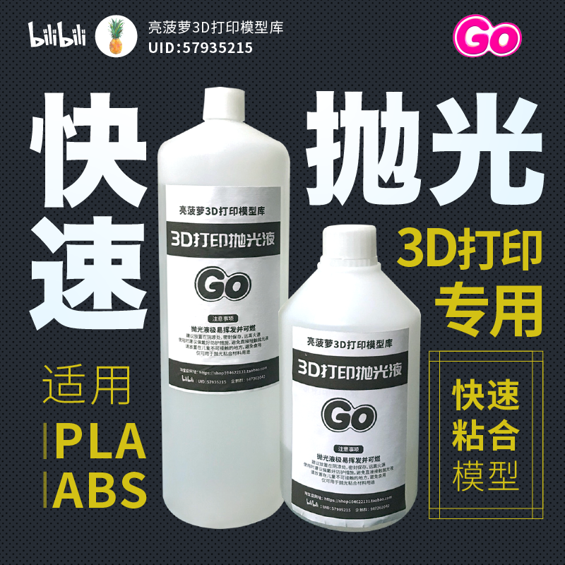
不同部位表面处理策略——
部分表面使用PLA抛光液营造光滑反光效果*
* PLA抛光液主要成分是三氯甲烷或者氯化烷等混合溶剂，通过溶解模型表层纹理从而发挥作用

Slide 26
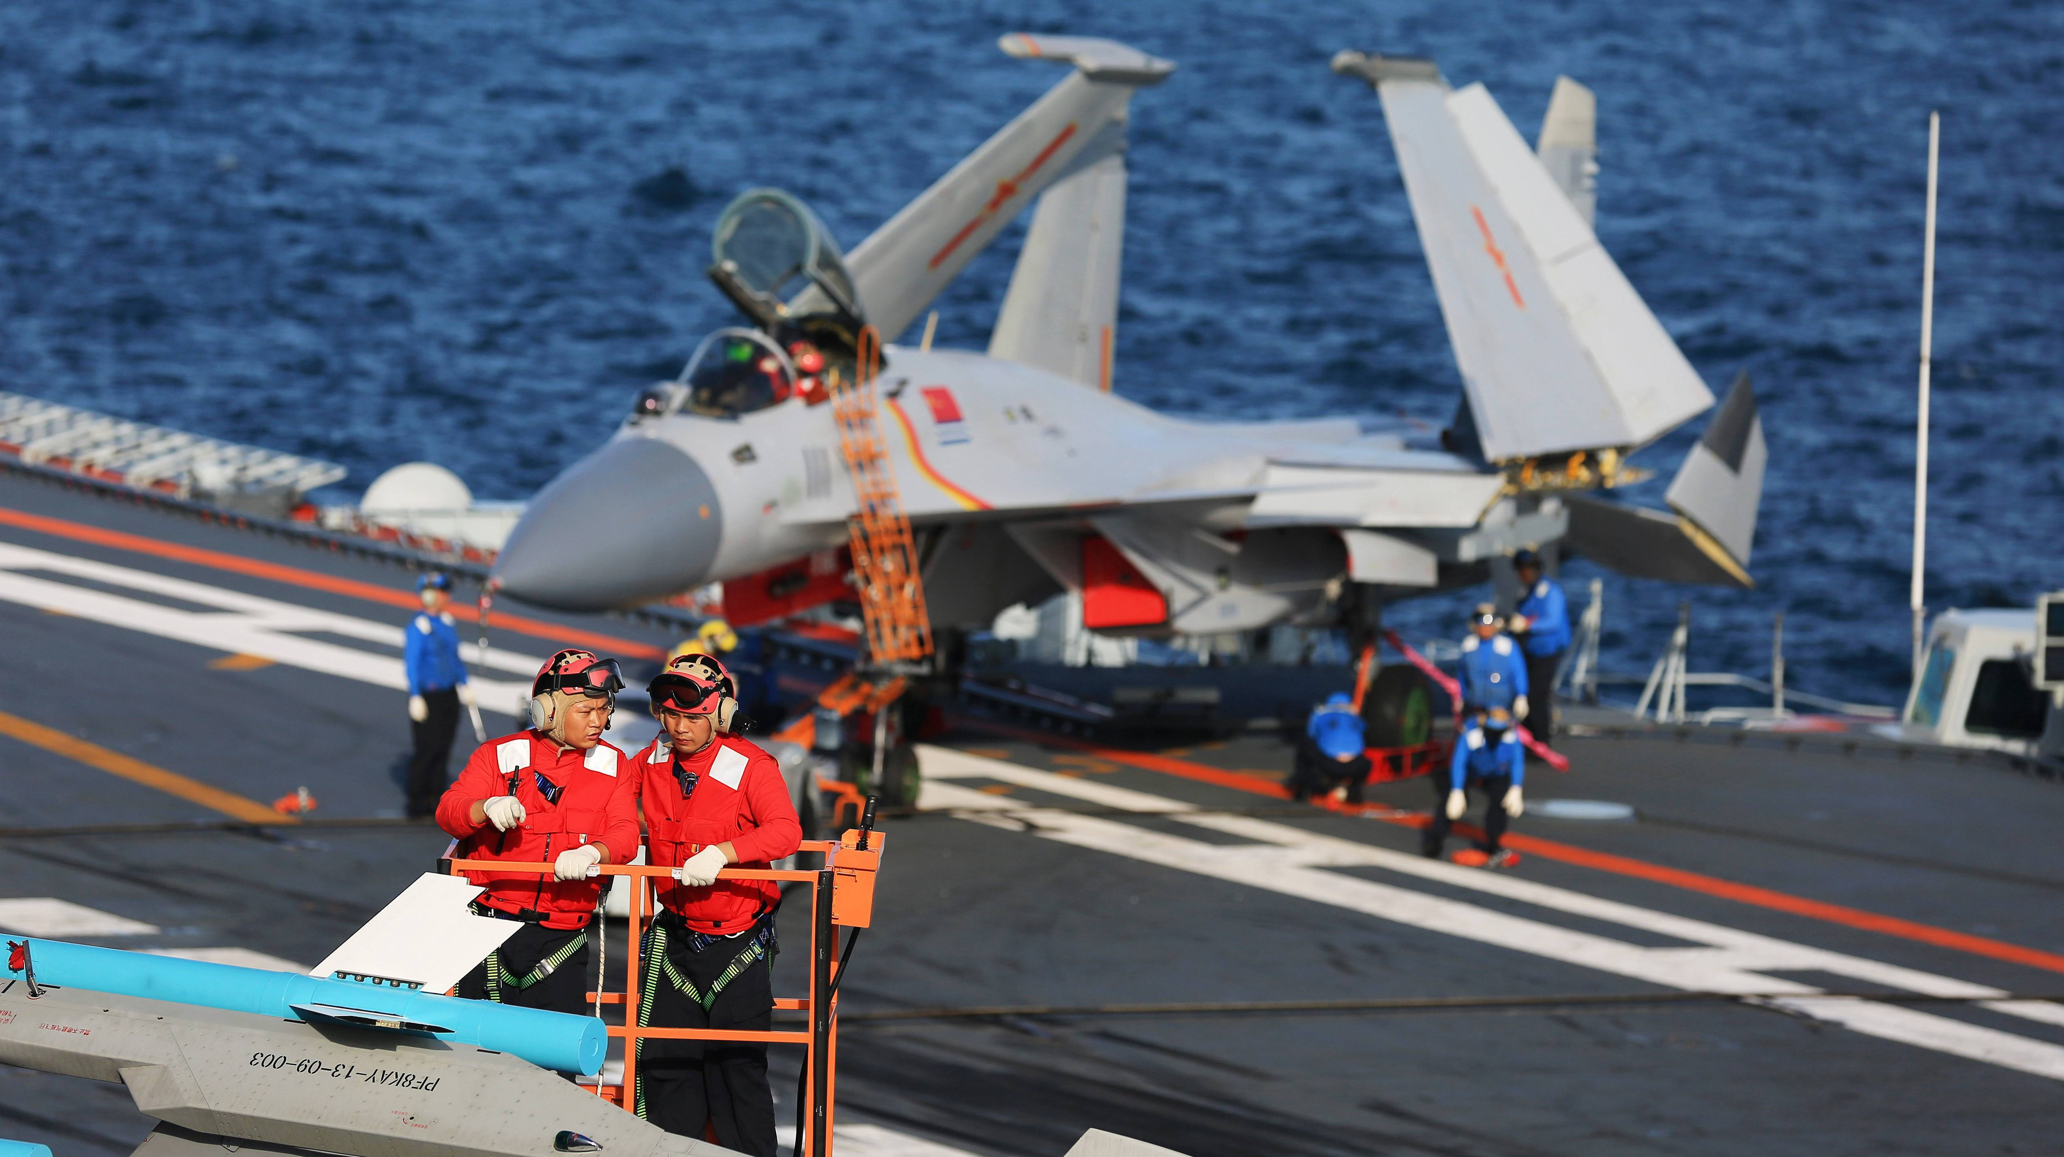
肆
团队协作

Slide 27
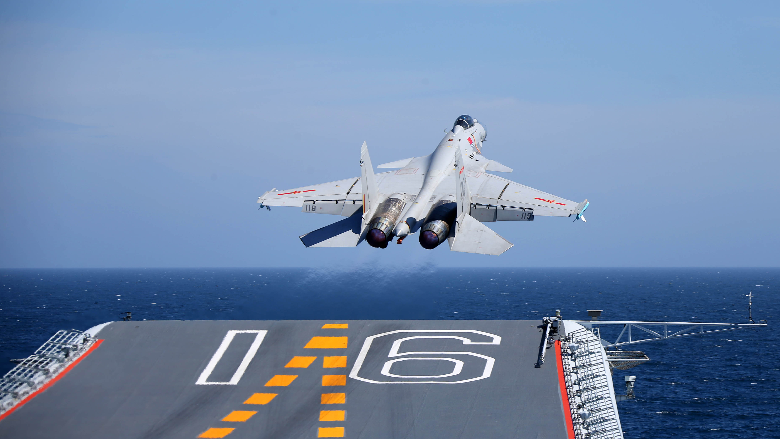
团队协作分工：
张锦程：文献查找，3D打印机操作，PPT制作
王艺霏：模型资料查找和模型设计
王雨田：模型资料查找和模型设计
于涵：模型资料查找
王平：PPT制作修改

Slide 28
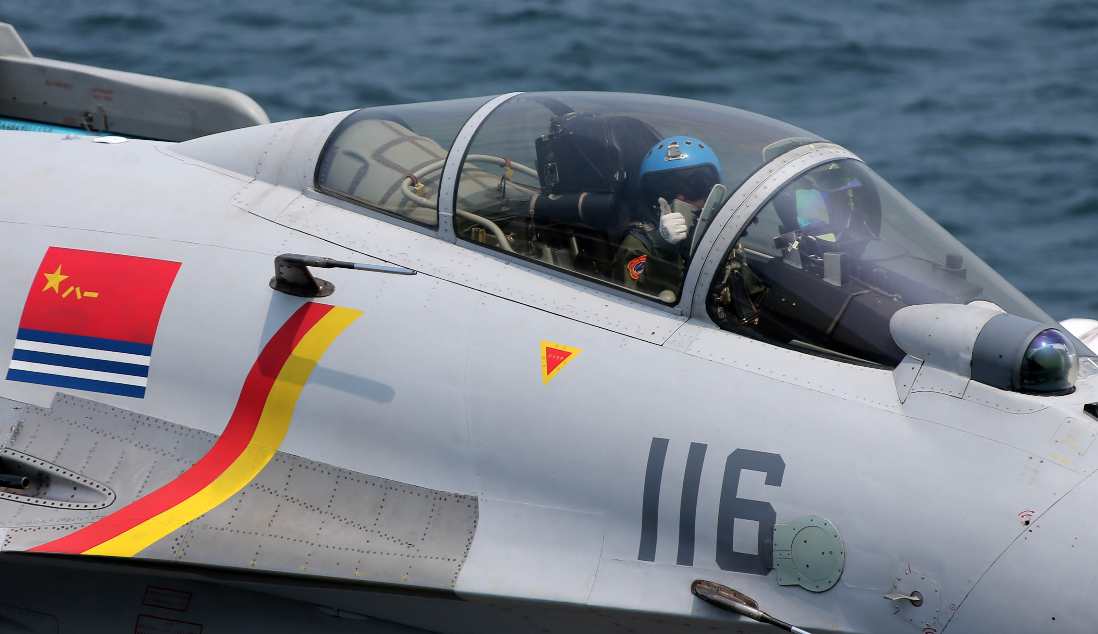
感谢您的聆听

